Slide 1

CHÀO MỪNG CÁC EM ĐẾN VỚI TIẾT HỌC

Slide 2





KHỞI ĐỘNG

Slide 3

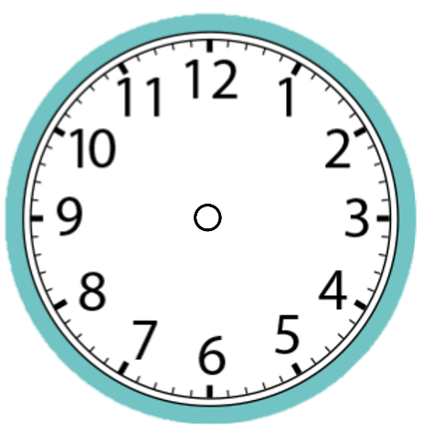




Chọn số thích hợp vào ô trống:
21
?
giờ hay giờ tối
A. 9 giờ
B. 10 giờ
C. 11 giờ
D. 12 giờ

Slide 4
Đồng hồ bên chỉ ...... giờ
A. 12 giờ
B. 1 giờ
C. 2 giờ
D. 3 giờ

Slide 5
Đồng hồ bên chỉ ...... giờ
A. 4 giờ
B. 5 giờ
C. 6 giờ
D. 7 giờ

Slide 6
Chọn số thích hợp vào ô trống:
?
7
giờ hay giờ tối
A. 19 giờ
B. 20 giờ
C. 18 giờ
D. 21 giờ

Slide 7


Slide 8

GIỜ - PHÚT
Tiết 1

Slide 9

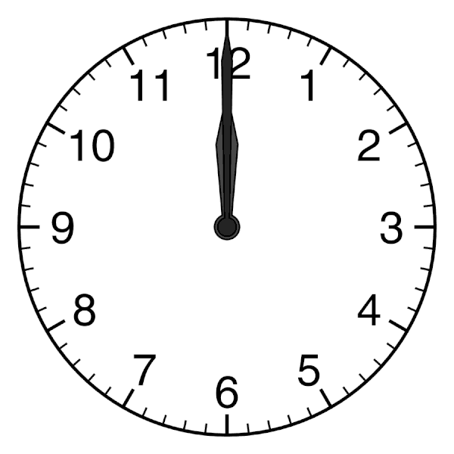
1 giờ = 60 phút

Slide 10

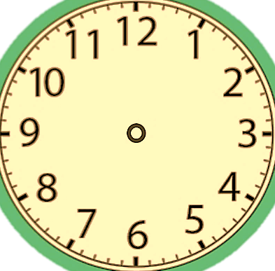
9 giờ
9 giờ 15 phút
9 giờ 30 phút
(hay 9 giờ rưỡi)

Slide 11
1
Mỗi đồng hồ sau chỉ mấy giờ?
7 giờ 15 phút
11 giờ 30 phút
(hay 11 giờ rưỡi)
2 giờ 30 phút
(hay 2 giờ rưỡi)
10 giờ 15 phút

Slide 12
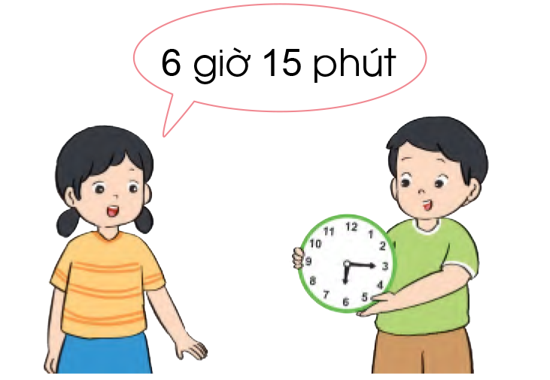
2
Quay kim trên mặt đồng hồ để đồng hồ chỉ
4 giờ 15 phút, 5 giờ rưỡi, 11 giờ 15 phút, 12 giờ 30 phút.
13 giờ rưỡi, 14 giờ 15 phút, 19 giờ 15 phút, 22 giờ 30 phút.

Slide 13
a)
4 giờ 15 phút
5 giờ rưỡi
11 giờ 15 phút
12 giờ 30 phút

Slide 14
b)
13 giờ rưỡi
14 giờ 15 phút
19 giờ 15 phút
22 giờ 30 phút

Slide 15


CỦNG CỐ
Mỗi đồng hồ sau chỉ mấy giờ?
6 giờ 15 phút
9 giờ 30 phút
(hay 9 giờ rưỡi)
2 giờ 15 phút

Slide 16

DẶN DÒ

